Slide 1
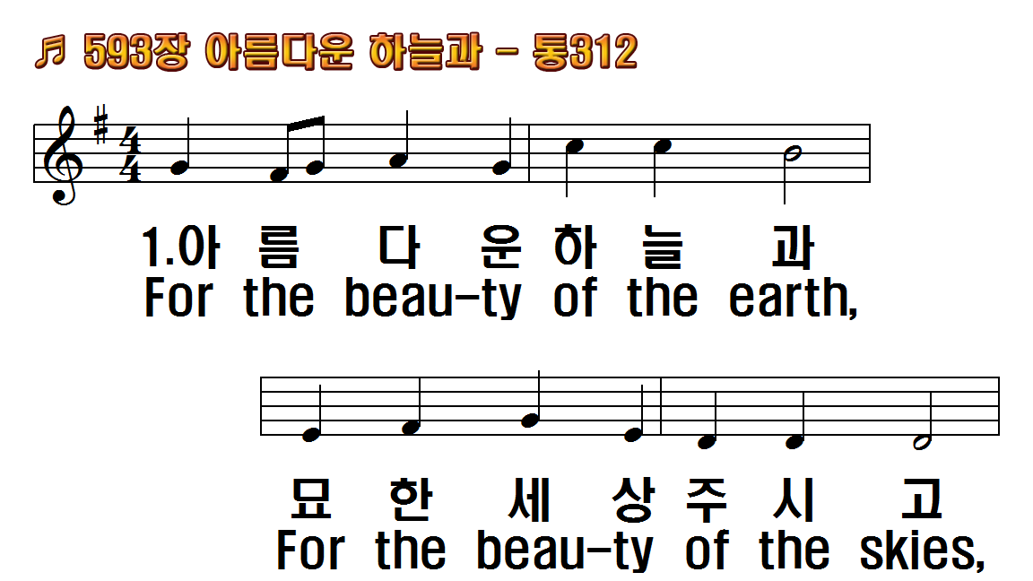
1.아름다운 하늘과
2.산과들의 초목을
3.눈과 귀를 밝히사
4.부모자녀 애정과
5.거룩한 손 가지고
6.주는 인류 위하여
1.For the beauty of
2.For the beauty of
3.For the joy of ear
4.For the joy of
5.For Thy church
6.For Thyself, blest

Slide 2
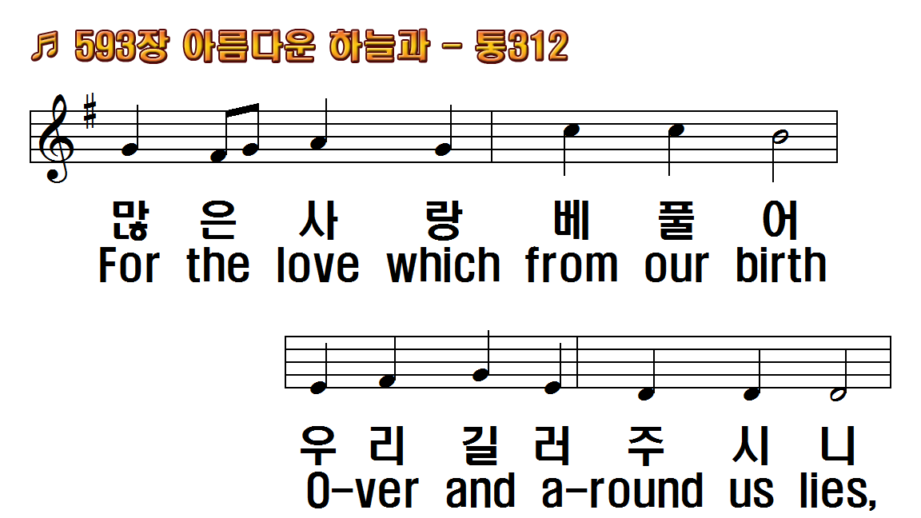
1.아름다운 하늘과
2.산과들의 초목을
3.눈과 귀를 밝히사
4.부모자녀 애정과
5.거룩한 손 가지고
6.주는 인류 위하여
1.For the beauty of
2.For the beauty of
3.For the joy of ear
4.For the joy of
5.For Thy church
6.For Thyself, blest

Slide 3
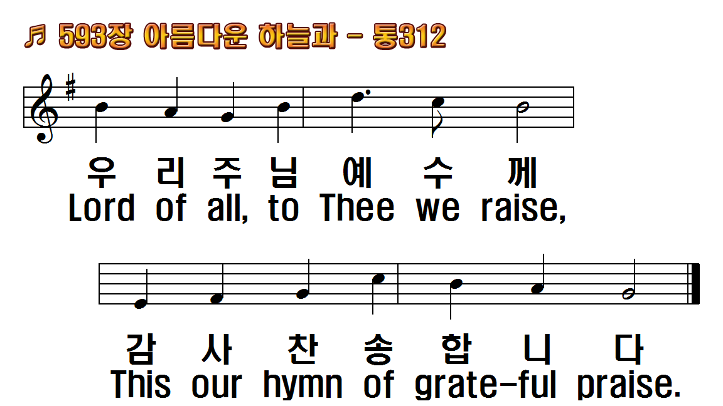
1.아름다운 하늘과
2.산과들의 초목을
3.눈과 귀를 밝히사
4.부모자녀 애정과
5.거룩한 손 가지고
6.주는 인류 위하여
1.For the beauty of
2.For the beauty of
3.For the joy of ear
4.For the joy of
5.For Thy church
6.For Thyself, blest

Slide 4
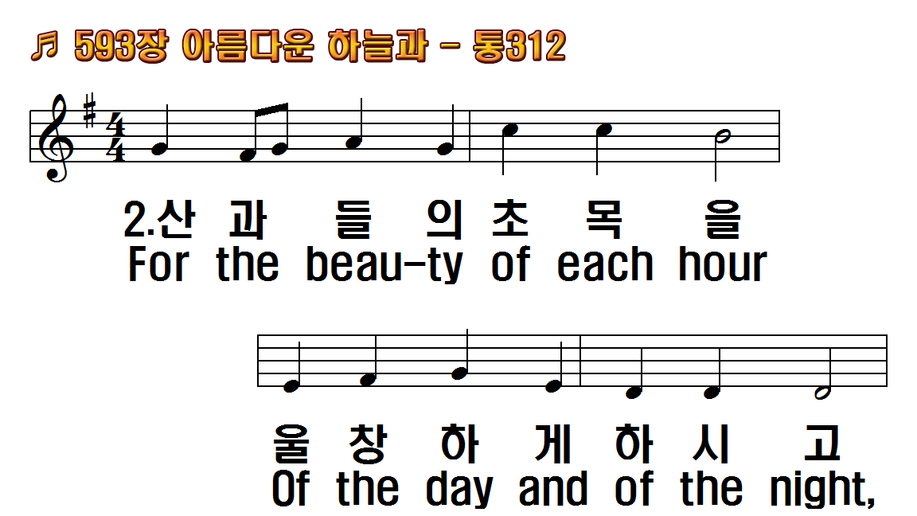
1.아름다운 하늘과
2.산과들의 초목을
3.눈과 귀를 밝히사
4.부모자녀 애정과
5.거룩한 손 가지고
6.주는 인류 위하여
1.For the beauty of
2.For the beauty of
3.For the joy of ear
4.For the joy of
5.For Thy church
6.For Thyself, blest

Slide 5
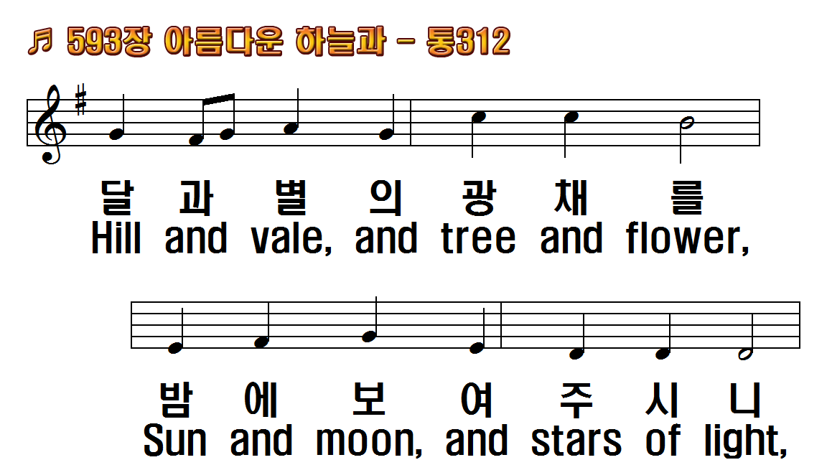
1.아름다운 하늘과
2.산과들의 초목을
3.눈과 귀를 밝히사
4.부모자녀 애정과
5.거룩한 손 가지고
6.주는 인류 위하여
1.For the beauty of
2.For the beauty of
3.For the joy of ear
4.For the joy of
5.For Thy church
6.For Thyself, blest

Slide 6
1.아름다운 하늘과
2.산과들의 초목을
3.눈과 귀를 밝히사
4.부모자녀 애정과
5.거룩한 손 가지고
6.주는 인류 위하여
1.For the beauty of
2.For the beauty of
3.For the joy of ear
4.For the joy of
5.For Thy church
6.For Thyself, blest

Slide 7
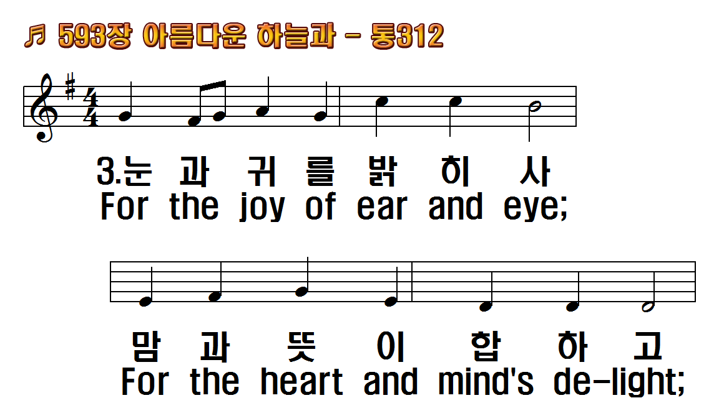
1.아름다운 하늘과
2.산과들의 초목을
3.눈과 귀를 밝히사
4.부모자녀 애정과
5.거룩한 손 가지고
6.주는 인류 위하여
1.For the beauty of
2.For the beauty of
3.For the joy of ear
4.For the joy of
5.For Thy church
6.For Thyself, blest

Slide 8
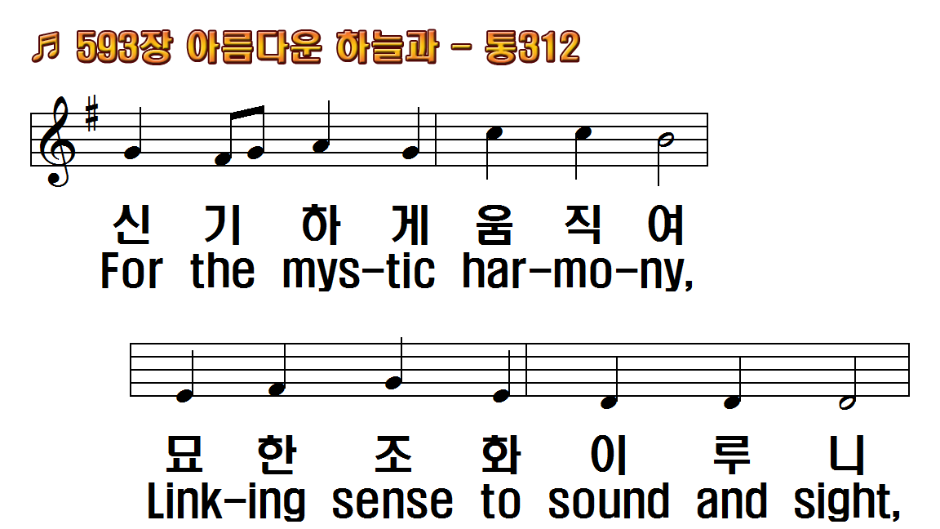
1.아름다운 하늘과
2.산과들의 초목을
3.눈과 귀를 밝히사
4.부모자녀 애정과
5.거룩한 손 가지고
6.주는 인류 위하여
1.For the beauty of
2.For the beauty of
3.For the joy of ear
4.For the joy of
5.For Thy church
6.For Thyself, blest

Slide 9
1.아름다운 하늘과
2.산과들의 초목을
3.눈과 귀를 밝히사
4.부모자녀 애정과
5.거룩한 손 가지고
6.주는 인류 위하여
1.For the beauty of
2.For the beauty of
3.For the joy of ear
4.For the joy of
5.For Thy church
6.For Thyself, blest

Slide 10
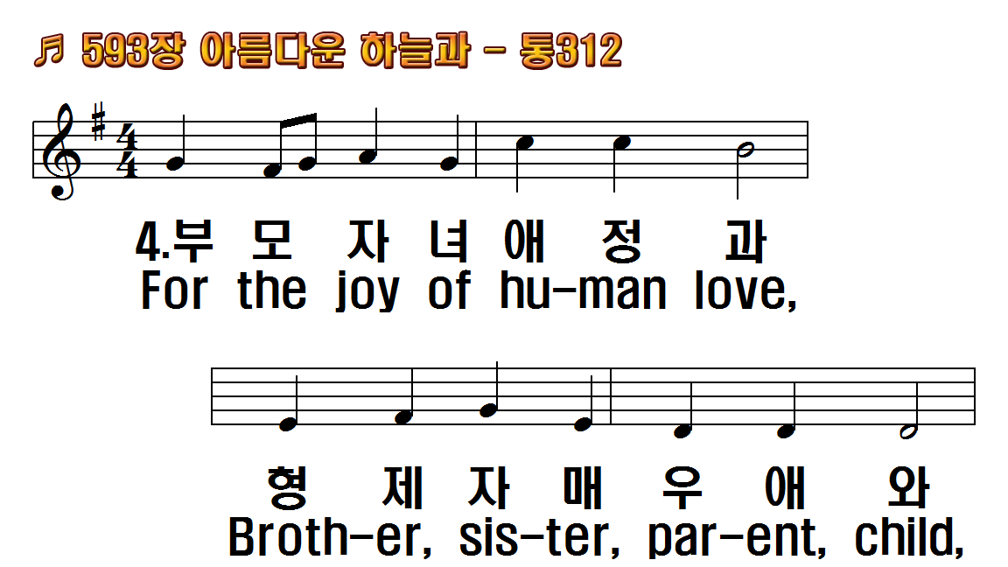
1.아름다운 하늘과
2.산과들의 초목을
3.눈과 귀를 밝히사
4.부모자녀 애정과
5.거룩한 손 가지고
6.주는 인류 위하여
1.For the beauty of
2.For the beauty of
3.For the joy of ear
4.For the joy of
5.For Thy church
6.For Thyself, blest

Slide 11
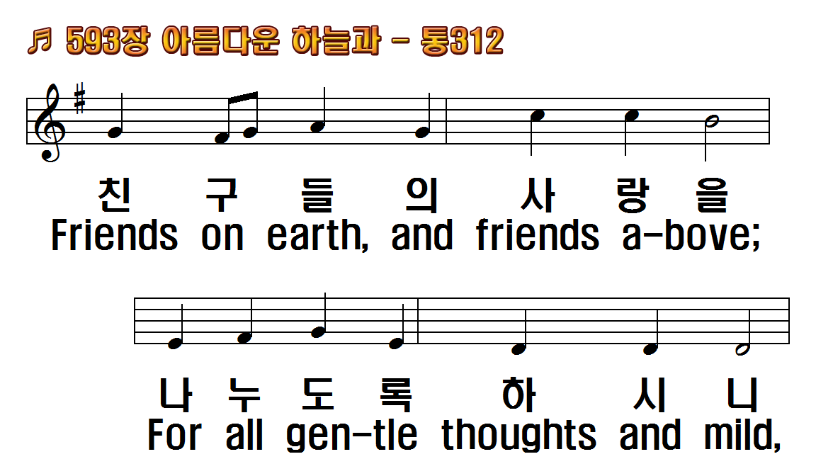
1.아름다운 하늘과
2.산과들의 초목을
3.눈과 귀를 밝히사
4.부모자녀 애정과
5.거룩한 손 가지고
6.주는 인류 위하여
1.For the beauty of
2.For the beauty of
3.For the joy of ear
4.For the joy of
5.For Thy church
6.For Thyself, blest

Slide 12
1.아름다운 하늘과
2.산과들의 초목을
3.눈과 귀를 밝히사
4.부모자녀 애정과
5.거룩한 손 가지고
6.주는 인류 위하여
1.For the beauty of
2.For the beauty of
3.For the joy of ear
4.For the joy of
5.For Thy church
6.For Thyself, blest

Slide 13
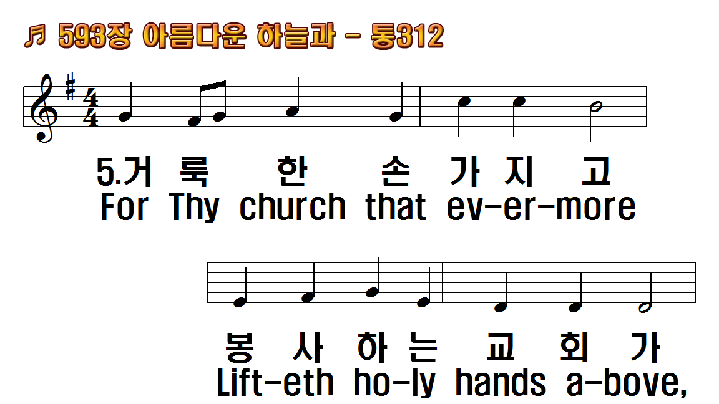
1.아름다운 하늘과
2.산과들의 초목을
3.눈과 귀를 밝히사
4.부모자녀 애정과
5.거룩한 손 가지고
6.주는 인류 위하여
1.For the beauty of
2.For the beauty of
3.For the joy of ear
4.For the joy of
5.For Thy church
6.For Thyself, blest

Slide 14
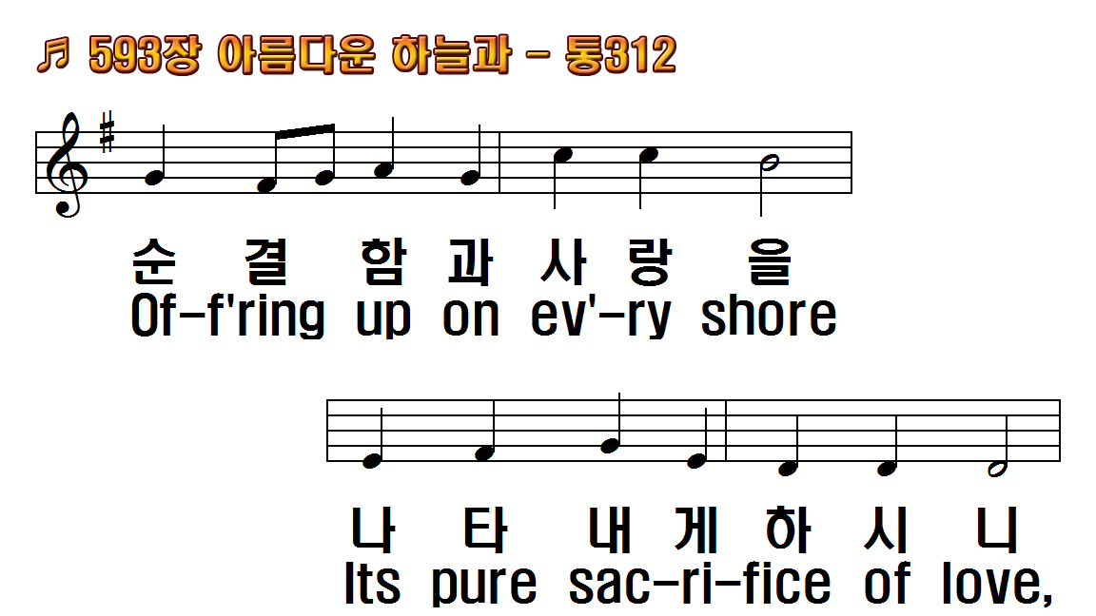
1.아름다운 하늘과
2.산과들의 초목을
3.눈과 귀를 밝히사
4.부모자녀 애정과
5.거룩한 손 가지고
6.주는 인류 위하여
1.For the beauty of
2.For the beauty of
3.For the joy of ear
4.For the joy of
5.For Thy church
6.For Thyself, blest

Slide 15
1.아름다운 하늘과
2.산과들의 초목을
3.눈과 귀를 밝히사
4.부모자녀 애정과
5.거룩한 손 가지고
6.주는 인류 위하여
1.For the beauty of
2.For the beauty of
3.For the joy of ear
4.For the joy of
5.For Thy church
6.For Thyself, blest

Slide 16
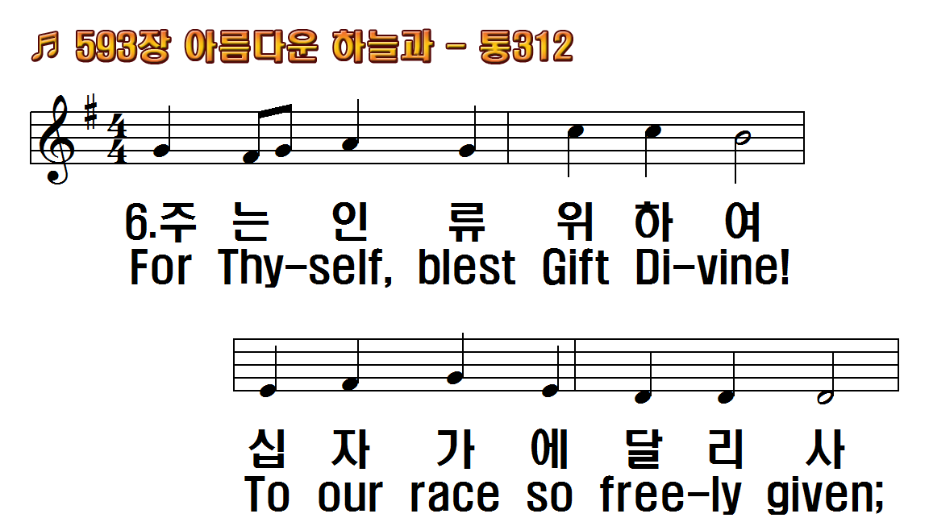
1.아름다운 하늘과
2.산과들의 초목을
3.눈과 귀를 밝히사
4.부모자녀 애정과
5.거룩한 손 가지고
6.주는 인류 위하여
1.For the beauty of
2.For the beauty of
3.For the joy of ear
4.For the joy of
5.For Thy church
6.For Thyself, blest

Slide 17
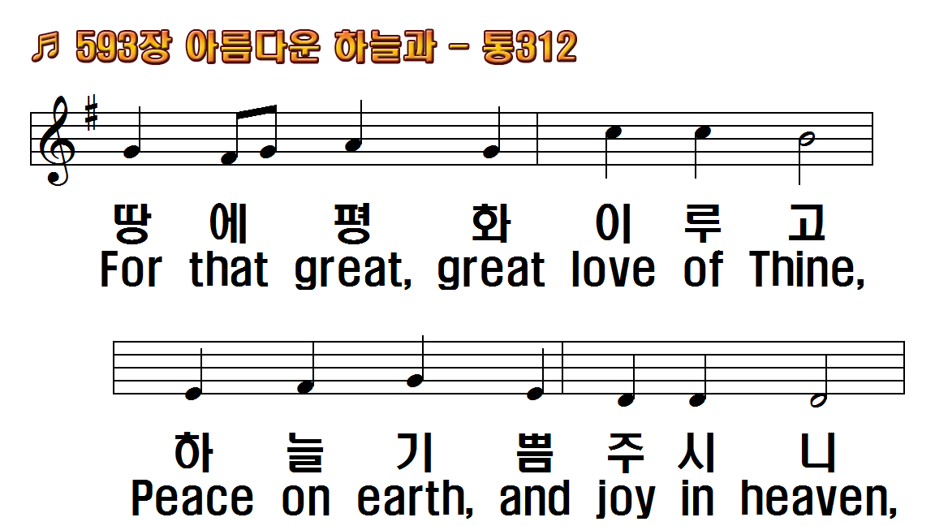
1.아름다운 하늘과
2.산과들의 초목을
3.눈과 귀를 밝히사
4.부모자녀 애정과
5.거룩한 손 가지고
6.주는 인류 위하여
1.For the beauty of
2.For the beauty of
3.For the joy of ear
4.For the joy of
5.For Thy church
6.For Thyself, blest

Slide 18
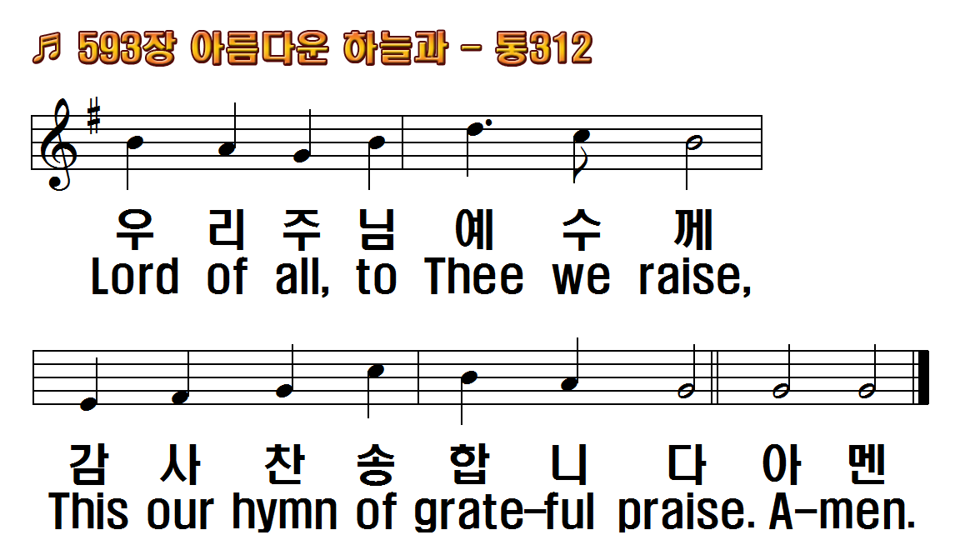
1.아름다운 하늘과
2.산과들의 초목을
3.눈과 귀를 밝히사
4.부모자녀 애정과
5.거룩한 손 가지고
6.주는 인류 위하여
1.For the beauty of
2.For the beauty of
3.For the joy of ear
4.For the joy of
5.For Thy church
6.For Thyself, blest

Slide 19
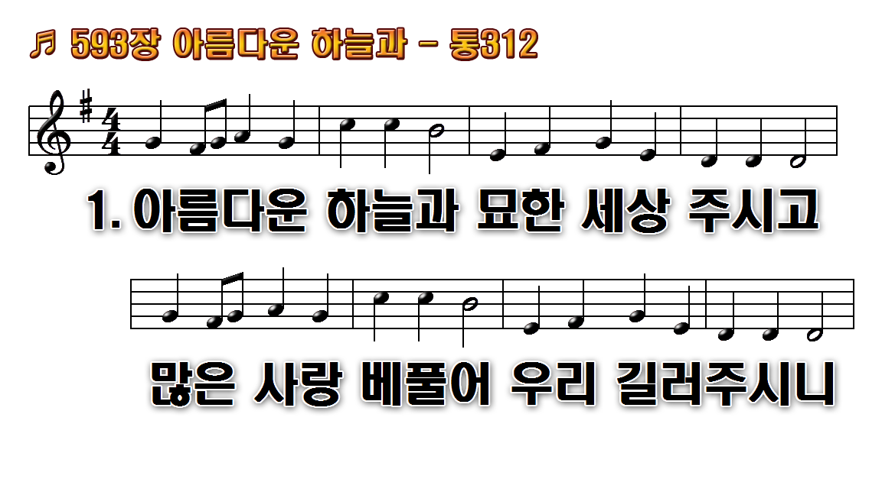
1.아름다운 하늘과
2.산과 들의 초목을
3.눈과 귀를 밝히사
4.부모 자녀 애정과
5.거룩한 손 가지고
6.주는 인류 위하여

Slide 20
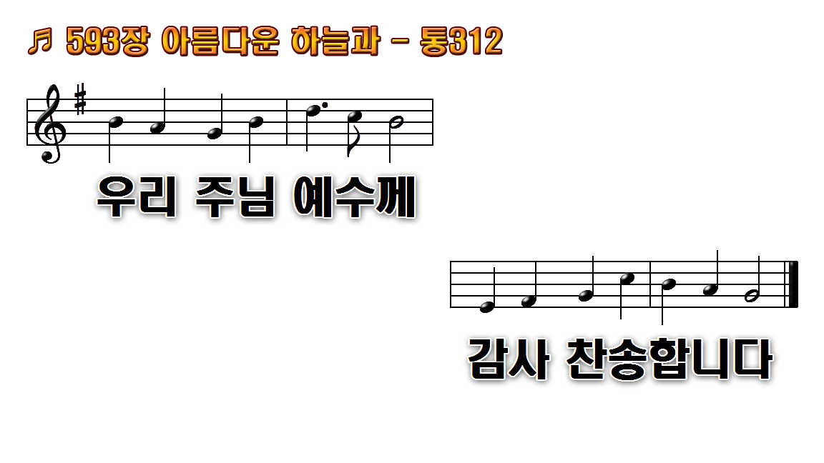
1.아름다운 하늘과
2.산과 들의 초목을
3.눈과 귀를 밝히사
4.부모 자녀 애정과
5.거룩한 손 가지고
6.주는 인류 위하여

Slide 21
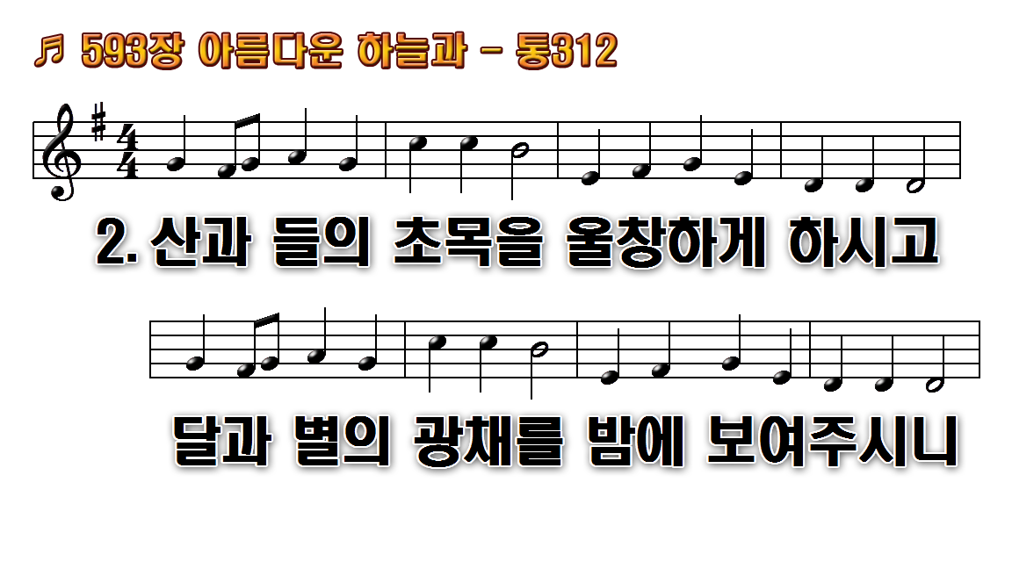
1.아름다운 하늘과
2.산과 들의 초목을
3.눈과 귀를 밝히사
4.부모 자녀 애정과
5.거룩한 손 가지고
6.주는 인류 위하여

Slide 22
1.아름다운 하늘과
2.산과 들의 초목을
3.눈과 귀를 밝히사
4.부모 자녀 애정과
5.거룩한 손 가지고
6.주는 인류 위하여

Slide 23
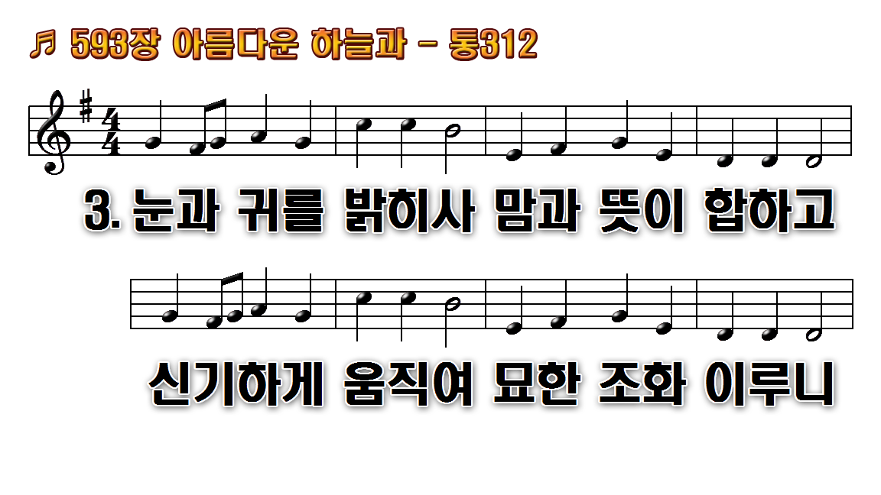
1.아름다운 하늘과
2.산과 들의 초목을
3.눈과 귀를 밝히사
4.부모 자녀 애정과
5.거룩한 손 가지고
6.주는 인류 위하여

Slide 24
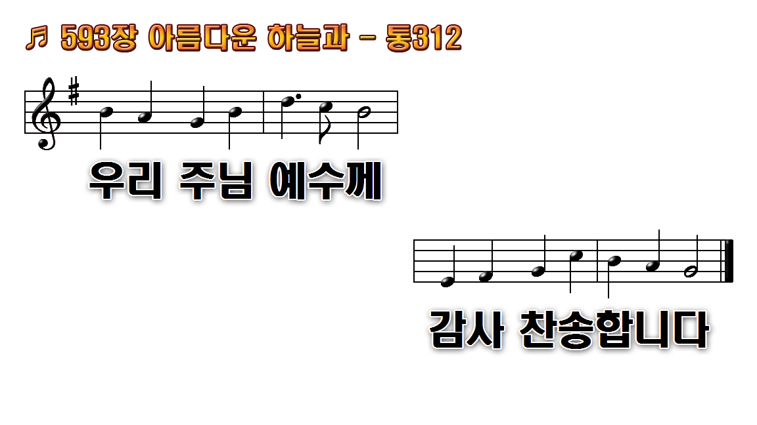
1.아름다운 하늘과
2.산과 들의 초목을
3.눈과 귀를 밝히사
4.부모 자녀 애정과
5.거룩한 손 가지고
6.주는 인류 위하여

Slide 25
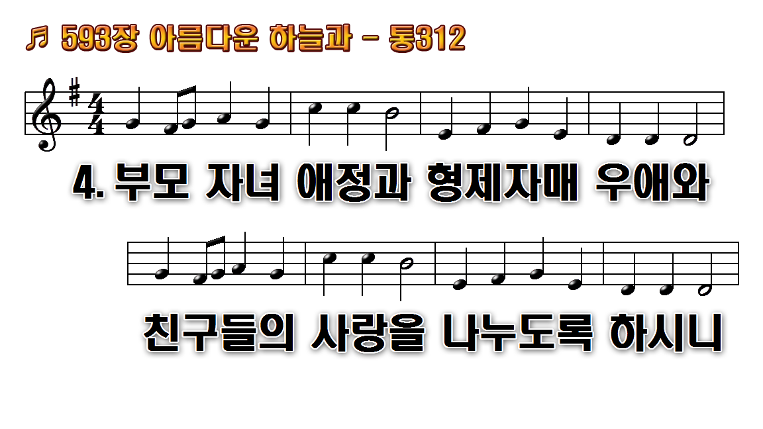
1.아름다운 하늘과
2.산과 들의 초목을
3.눈과 귀를 밝히사
4.부모 자녀 애정과
5.거룩한 손 가지고
6.주는 인류 위하여

Slide 26
1.아름다운 하늘과
2.산과 들의 초목을
3.눈과 귀를 밝히사
4.부모 자녀 애정과
5.거룩한 손 가지고
6.주는 인류 위하여

Slide 27
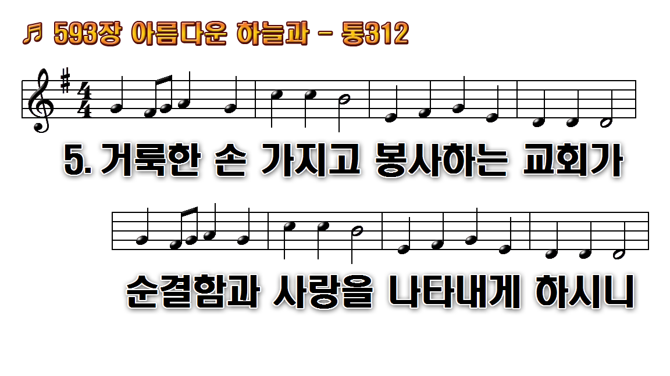
1.아름다운 하늘과
2.산과 들의 초목을
3.눈과 귀를 밝히사
4.부모 자녀 애정과
5.거룩한 손 가지고
6.주는 인류 위하여

Slide 28
1.아름다운 하늘과
2.산과 들의 초목을
3.눈과 귀를 밝히사
4.부모 자녀 애정과
5.거룩한 손 가지고
6.주는 인류 위하여

Slide 29
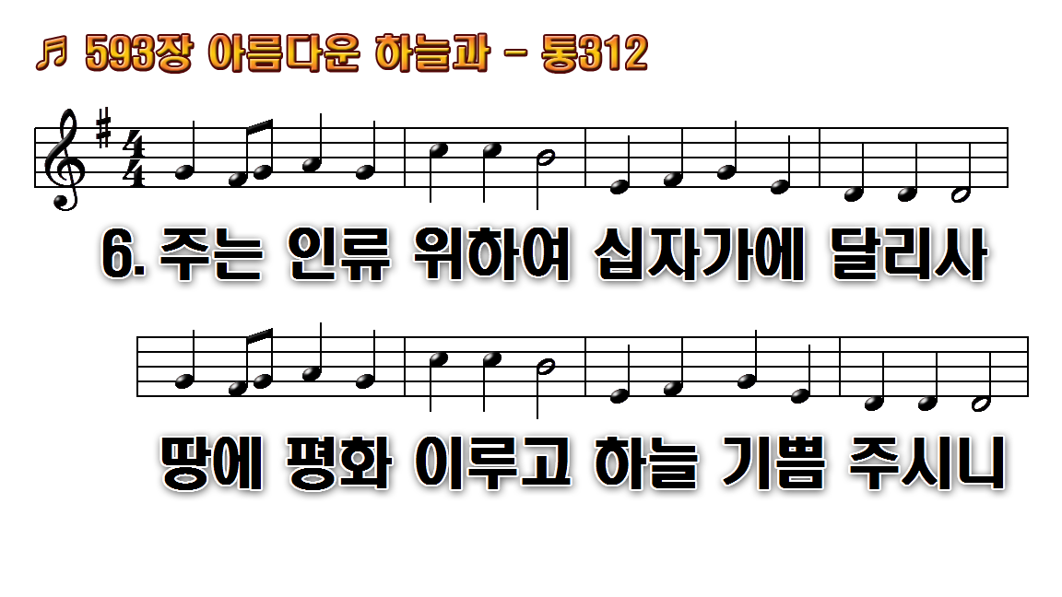
1.아름다운 하늘과
2.산과 들의 초목을
3.눈과 귀를 밝히사
4.부모 자녀 애정과
5.거룩한 손 가지고
6.주는 인류 위하여

Slide 30
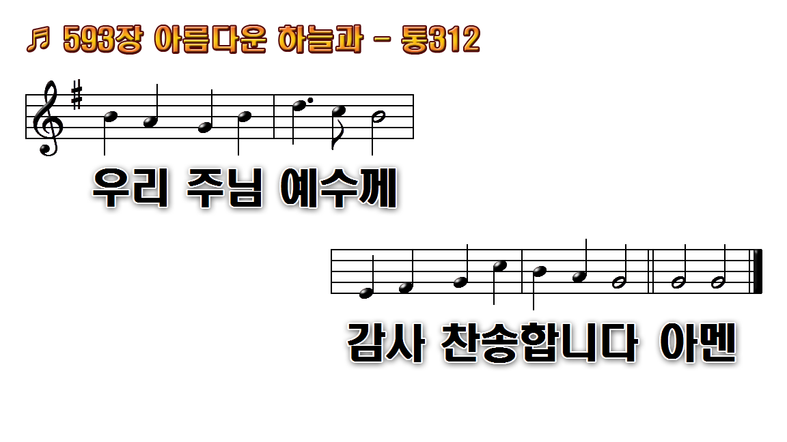
1.아름다운 하늘과
2.산과 들의 초목을
3.눈과 귀를 밝히사
4.부모 자녀 애정과
5.거룩한 손 가지고
6.주는 인류 위하여

